Slide 1
Organización y empresa
Unidad 2 – programación. utn

Slide 2
concepto
Una ORGANIZACIÓN es un sistema social compuesto por individuos o grupos de ellos, que teniendo valores compartidos, se interrelacionan y utilizan recursos con los que desarrollan actividades tendientes al logro de objetivos comunes (Principios de eficacia y eficiencia).

Slide 3
Resumiendo:
• La organización es un sistema porque es un todo (sistema social) compuesto de partes (los individuos) con características propias que se interrelacionan para alcanzar un objetivo común.
• La organización es mayor a la simple sumatoria de los individuos que la compone. La cultura que comparten le da entidad propia y esta sostiene los objetivos comunes que busca alcanzar.

Slide 4
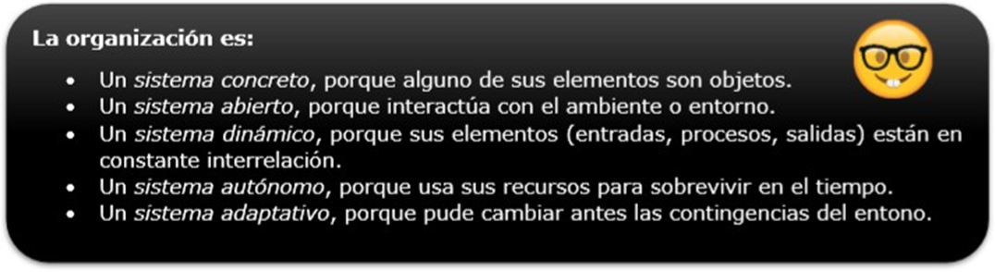

Slide 5
Recursos organizacionales
Objetivos y metas
Los objetivos son fines hacia los cuales se encamina la actividad de la organización. Mientras que las metas son fines específicos, expresados en forma cuantitativa.
RRHH
Personas o grupos de personas que trabajan en la organización, se relacionan entre sí, aportando esfuerzo físico e intelectual como también valores, ideas y conocimientos.
Recursos materiales
Medios físicos, naturales y financieros que la organización utiliza para alcanzar los fines propuestos.
Información
Recursos que genera la mente humana, apoyados o no por el uso de la tecnología. Estos son datos expresados en diversas formas(Palabras o cifras, escritas u orales, gráficos) tanto internas como externas para toma de decisiones.

Slide 6
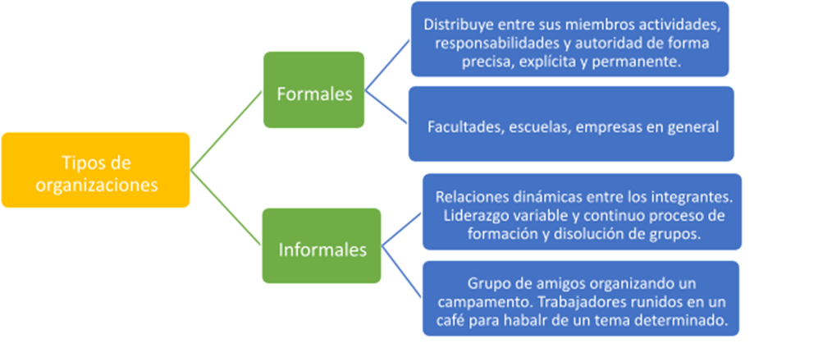
Tipos de organizaciones

Slide 7
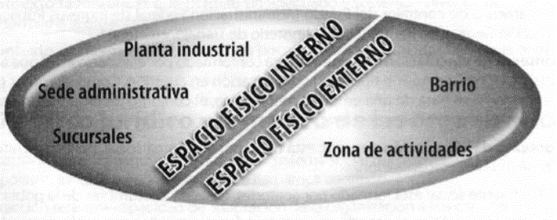
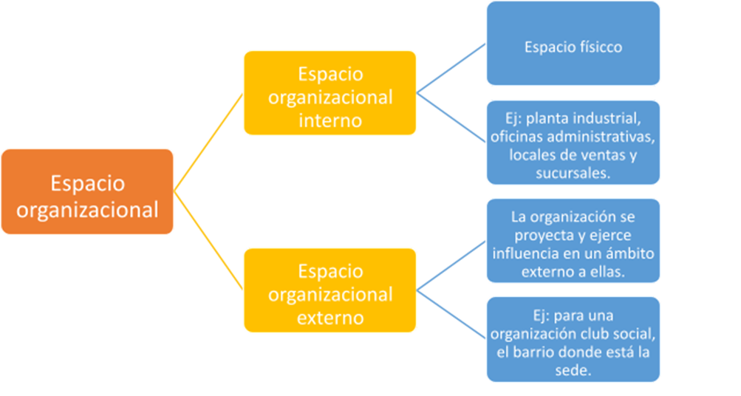
Espacio organizacional

Slide 8
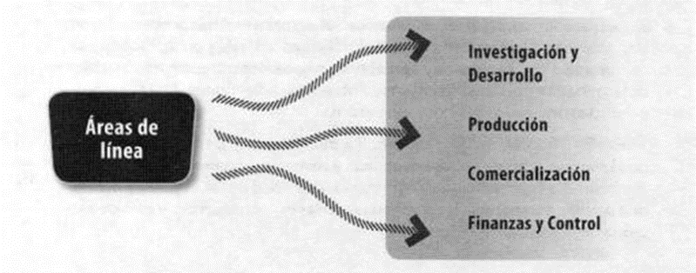
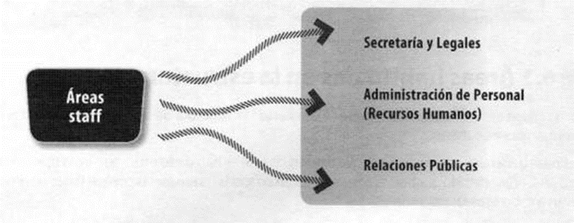
ÁREAS EN LA ESTRUCTURACIÓN

Slide 9
FUNCIONES Y SUB-FUNCIONES
1. Investigación y desarrollo:
2. Producción: Planificación y creación de productos/servicios.
3. Comercialización: Conseguir el cliente y ubicar el producto/servicio en el mercado.
4. Finanzas y control: Planificación y obtención de recursos financieros.
5. Secretaría y legales: Área de apoyo.
6. Administración del personal (RRHH): Manejo del personal en lo referente a incorporación de nuevos empleados, capacitación, remuneración, promoción, etc.
7.Relaciones públicas: Manejo de la organización en el entorno en el que actúa: clientes, proveedores, bancos, AFIP, etc.

